Slide 1
Taller de Programación Concurrente
MEMORIA COMPARTIDA
Notes:
Algoritmos, Datos y Programas

Slide 2
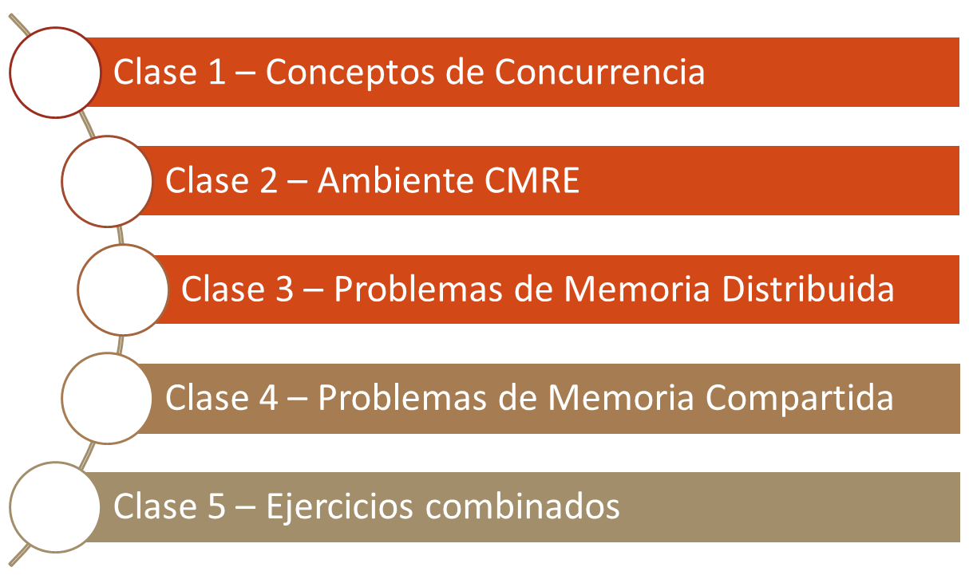
Organización
CLASE 4 - TALLER DE PROGRAMACIÓN

Slide 3

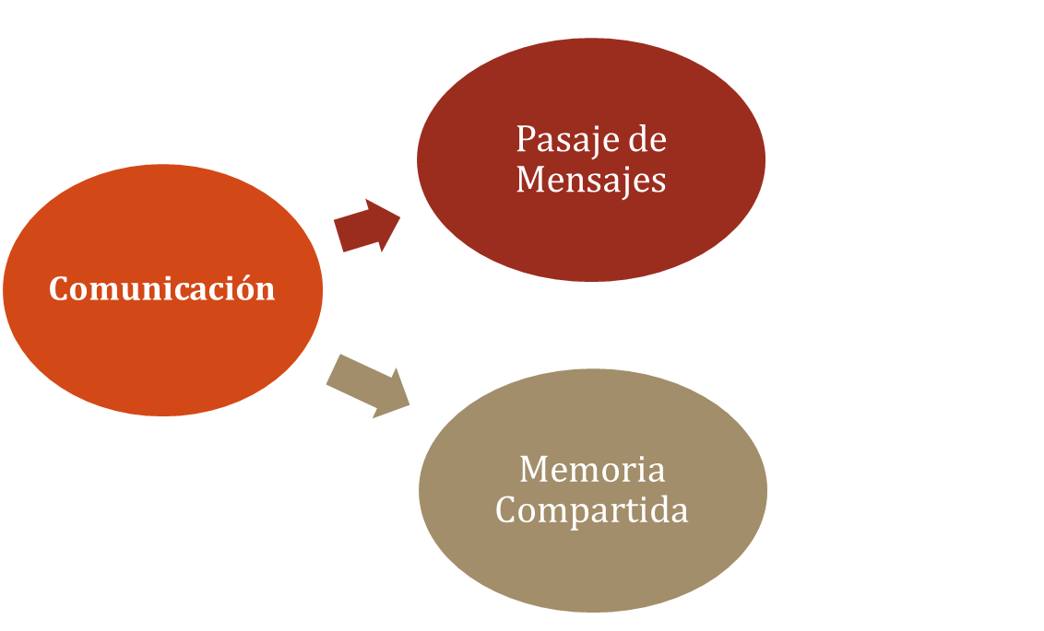
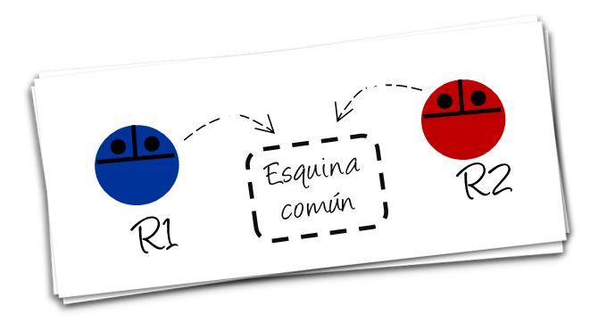
COMUNICACIÓN
CLASE 4 - TALLER DE PROGRAMACIÓN

Slide 4



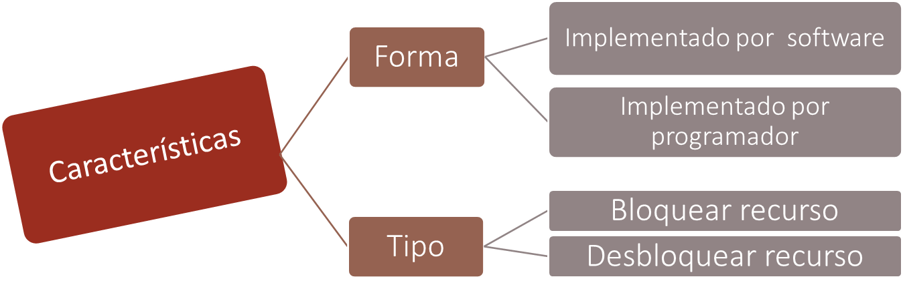
COMUNICACIÓN
Memoria compartida
0
0
Esquina común
R2
R1
CLASE 4 - TALLER DE PROGRAMACIÓN

Slide 5




COMUNICACIÓN
Memoria compartida - Forma
0
0
¿Qué ocurre si 2 procesos se
quieren parar en la misma esquina?
Esquina común
R2
R1
Implementado por software: el lenguaje verifica si va a haber una colisión y no permite ejecutar la instrucción.
Implementado por programador: el programador se encarga de controlar que entre 2 o más procesos no existan colisiones
CLASE 4 - TALLER DE PROGRAMACIÓN

Slide 6
COMUNICACIÓN
Memoria compartida - Tipo
0
0
Esquina común
R2
R1
Bloquear Esquina: bloquea una esquina libre (no bloqueada).
Liberar Esquina: desbloquea la esquina para que pueda ser bloqueada.
CLASE 4 - TALLER DE PROGRAMACIÓN

Slide 7




COMUNICACIÓN
Memoria compartida
Esquina común
(20,20)
R1
R2
Bloquear la esquina(20,20)
Se posiciona en (20,20)
Vuelve a su posición inicial
Liberar la esquina (20,20)
…
Bloquear la esquina(20,20)
Se posiciona en (20,20)
Vuelve a su posición inicial
Liberar la esquina (20,20)
…
CLASE 4 - TALLER DE PROGRAMACIÓN

Slide 8

COMUNICACIÓN
Memoria compartida - Ejercicios
Ejercicio 4-1: Realice un programa para que 2 robots junten todas las flores de los perímetros (15,15)-(30,35) y (40,40)-(55,60) respectivamente. Al finalizar cada lado del perímetro, deben posicionarse en la esquina (10,10) y depositar todas las flores que juntaron.
¿Cómo deberían ser las áreas de los robots?
¿Qué ocurre si en lugar de estar en áreas privadas los robots deben juntar las flores de un área compartida?
CLASE 4 - TALLER DE PROGRAMACIÓN

Slide 9
COMUNICACIÓN
Memoria compartida - Ejercicios
Ejercicio 4-2: Realice un programa para que 4 robots coordinen para juntar todos los papeles de la esquina (10,10). Esta tarea se debe realizar de la siguiente manera: los robots deben posicionarse en (9,9), (11,9), (9,11) y (11,11) respectivamente, deben tomar de a uno los papeles y volver a su posición. Al finalizar, cada robot debe informar cuántos papeles juntó.
CLASE 4 - TALLER DE PROGRAMACIÓN

